Slide 1

2019 ETRI BLOCK CHAIN
블록체인&네트워크
2019. 10. 31 (4th)
송진우
ETRI Block Chain 1조 ⓒ 2019 All Rights Reserved

Slide 2

01
블록체인과 네트워크
02
블록체인과 네트워크 실습
(WireShark)
2019 BLOCK CHAIN CONFERENCE
CONTENTS
03
04
04

Slide 3
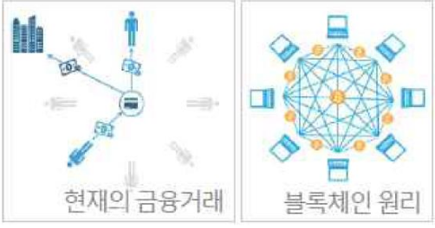
BACKGROUND
중앙화(관료제, 은행) vs 탈중앙화(블록체인)
고전적 중앙화 데이터망
VS
출처: 이민화, 2016

Slide 4

BACKGROUND
탈중앙화 - 합의 알고리즘
과거 일어난 일 혹은 현재상태에 대한 합의
사실에 관한 합의
출처: 신뢰 중앙화 구글 검색

Slide 5
BACKGROUND
탈중앙화 - 거버넌스
거버넌스 : 당사자간의 자율적인 의사 결정 과정
시스템의 공식적이고 비공식적인 규칙들을 능동적, 자율적으로 결정(생성), 최신화(업데이트)하고 폐기하는 모든 포괄적인결정 과정의 행위들을 통칭
즉, 거버넌스는 플랫폼이 지속해서 유지되기 위한 관리 및 보상 시스템
미래를 어떻게 할지 대한 합의
출처: 신뢰 중앙화 구글 검색
Notes:
*일반적인 사회시스템상에서의 거버넌스 개념
시장 : 자기 거버넌스
계층제(관료제) : 계층제적 거버넌스, Top-down방식(집권)의 분산화된 권력
민주주의(New거버넌스) : 네트워크, 파트너십 등 자발적인 상호작용에 의해 이루어지는 공동 거버넌스, 사회적 조정방법의 특수한 유형

Slide 6
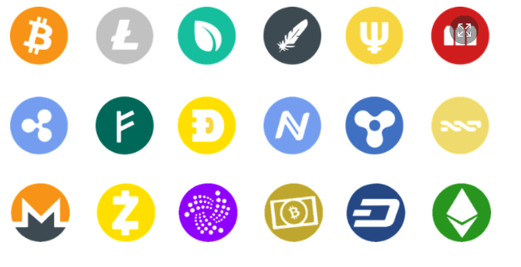
BACKGROUND
다양한 알트코인들의 등장
중국발 알트시즌(Altseason) ?!
출처: 알트코인 구글 검색

Slide 7

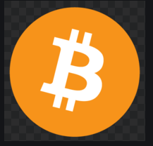
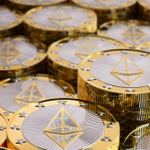
BACKGROUND
블록체인 거버넌스
프로그래밍을 통해, 탈중앙화된 방식으로 만들어진 분산 장부(Distributed Ledger)생성하는 모든 포괄적인 결정 과정(ex. 보상, 합의 알고리즘(POW, POS…), 스마트 컨트랙트…)
보상 측면: 플랫폼에 기여한 사용자에게 보상이 나뉘고 관리되는 과정
코어 개발 측면: 핵심적인 기반 코드가 어떻게 바뀌는지 논의하는 과정
출처: 신뢰 중앙화 구글 검색
Notes:
신뢰와 협력을 바탕으로 하는 네트워크 연계망 , 사회적 자본 == 거버넌스
1980’S 대 등장한 탈정부모형
거버넌스(governance)는 일반적으로 '과거의 일방적인 정부 주도적 경향에서 벗어나 정부, 기업, 비정부기구 등 다양한 행위자가 공동의 관심사에 대한 네트워크를 구축하여 문제를 해결하는 새로운 국정운영의 방식'을 말한다.

Slide 8

01
블록체인과 네트워크
블록체인 거버넌스의 문제점?
지속적인 관리와 운영의 어려움
EOS 투표 매수사건(개인 or 집단의 이익을 위해 투표 매수)

Slide 9

BACKGROUND
블록체인 거버넌스, ALL 탈중앙화 or NOT?
블록체인을 탈중앙화 할 때 어느 부분까지 탈중앙화 할 것인가..?(의문점 …?)
출처: 신뢰 중앙화 구글 검색

Slide 10
01
블록체인과 네트워크

Slide 11
*() 는 관련포트 번호
01
블록체인과 네트워크
OSI 7계층
File Transfer Protocol
응용(Application)
POP/
SMTP
(POP/25)
FTP
(20/21)
HTTP
(80)
DNS
(53)
SNMP
(161/162)
TELNET
(23)
…
표현(Presentation)
E-mail
Web App
세션
전송
SCTP
TCP
UDP
(TCP+UDP)
(feedback, IP6)
(No response, IP4)
Stream Control Transmission Protocol
Address Resolution Protocol
IP → to Physical network addr binding
네트워크
IP
SCTP
IGMP
(URL)
ARP
Internet Group Management Protocol
데이터 링크
사용하는 네트워크에 의해 규정된 프로토콜
물리
Notes:
주소 결정 프로토콜(Address Resolution Protocol, ARP)은 네트워크 상에서 IP 주소를 물리적 네트워크 주소로 대응(bind)시키기 위해 사용되는 프로토콜이다. 여기서 물리적 네트워크 주소는 이더넷 또는 토큰링의 48 비트 네트워크 카드 주소를 뜻한다.

Slide 12
01
블록체인과 네트워크
OSI 7계층
구분 |  | 설명
사용자 지원계층 | 7. Application layer(응용층) | 사용자(사람, 소프트웨어)가 네트워크에 접근할 수 있도록 함 사용자 인터페이스를 제공하고, 전자우편, 원격 파일 접근과 전송, 공유 데이터베이스 관리 및 다양한 분산 정보 서비스 제공함
 | 6. Presentation layer(표현층) | 두 시스템 사이에서 교환되는 정보의 구문과 의미에 관련되어 변환, 압축 및 암호화를 담당함
 | 5. Session layer(세션층) | 네트워크 대화 조정자로 통신하는 시스템들 사이에 상호작용을 설정∙유지하고 동기화 함
전송층 | 4. Transport layer(전송층) | 전체 메시지의 프로세스 대 프로세스 전달을 함
네트워크 지원 계층 | 3. Network layer(네트워크층) | 패킷을 발신지로부터 여러 네트워크(링크)를 통해 목적지까지 전달함
 | 2. Data link layer(데이터링크층) | 가공되지 않은 내용의 전송을 담당하는 물리층을 신뢰성 있는 링크로 변환시켜 주고 노드 대 노드(node to node) 전달을 함
 | 1. Physical layer(물리층) | 물리적 매체를 통해 비트 흐름을 전송하기 위해 필요한 기능들을 조정하고, 인터페이스의 기계적∙전기적 규격, 전송매체를 다룸. 물리적인 장치와 인터페이스가 전송을 위해 필요한 기능과 처리 절차를 규정함
출처: OSI 7계층별 주요 기능과 서비스 형태 네이버 검색
Notes:
사용자 지원계층 : 서로 상관없는 소프트웨어 시스템 사이의 상호 연동을 가능하게 함
전송층 : 종단 대 종단간 신뢰 할 수 있는 데이터 전송 보장
네트워크 지원계층 : 한 장치에서 다른장치로 데이터를 이동할 때 전기적인 규격, 물리적인 연결, 물리 주소, 전송 시간과 신뢰도 등 물리적인 면을 처리

Slide 13
01
블록체인과 네트워크
HTTP(HyperText Transfer Protocol)
웹 페이지는 객체로 구성, 각 객체는 URL(Uniform Resource Locator)로 지정
웹의 Application 계층 프로토콜, Server-Client architecture로 구성
TCP 트랜스포트 프로토콜을 사용함
Client 는 80포트로 서버에게 TCP연결(socket 생성)을 시작
Server는 Client의 TCP 연결 요청을 수락
브라우저와 웹 서버 사이에 HTTP 메시지 교환
TCP 연결 종료
HTTP는 비상태 프로토콜
Server는 Client의 과거 요청들에 대한 정보를 유지 하지 않음
cf. 포트는 1~65535로 프로그램 할당, 1-3000 예약된 포트, 3000이상은 사용자포트

Slide 14

01
블록체인과 네트워크
HTTP 요청 메시지(2가지, Client → Server)
해당 URL 입력 → 해당 홈페이지로 이동 시에 client의 요청에 응답 필요
두 유형의 메시지 : 요청(request)와 응답(response)
요청라인(request line)
POST, GET method 사용
응답 : 응답 메시지의 상태 라인에 표시
요청성공,오류코드

Slide 15
01
블록체인과 네트워크
HTTP 요청 메시지 – GET방식
GET방식은 URL 필드로 server에 업로드
www.mdstec.com/index.php?id=test
URL에 변수(데이터)를 포함시켜 요청함.
데이터를 Header(헤더)에 포함하여 전송.
URL에 데이터가 노출되어 보안에 취약.
전송하는 길이에 제한.
캐싱가능.

Slide 16
01
블록체인과 네트워크
HTTP 요청 메시지 - POST방식
URL에 변수(데이터)를 노출하지 않고 요청.
데이터를 Body(바디)에 포함함.
URL에 데이터가 노출되지 않아서 기본 보안은 되어있음.
전송하는 길이에 제한이 없음.
캐싱할 수 없음.

Slide 17
01
블록체인과 네트워크
HTTP 응답 메시지
일반적인 상태 코드
1~199 : 정보 응답
200 Ok : 요청성공, 요청된 객체가 이 메시지로 보내짐
301 Moved Permanently : 요청된 객체가 이동되었고, 새로운 위치 메시지“Location:” 헤더로 표시(Client 요청을 Redirect 함)
400 Bad Request : server가 요청을 이해할 수 없다는 일반 오류 코드
404 Not Found : 요청된 문서가 server에 존재하지 않음(Client의 요청이 불완전함)
505 HTTP Version Not Supported : 요청된 HTTP 프로토콜 버전을 server가 지원하지 않음 (서버오류)

Slide 18
01
블록체인과 네트워크
HTTP 프로토콜 호출 구조
URL분석
도메인해석
서버접속
Request Header 전송
Request Data 전송(옵션)
Request Header 수신
Request Body 수신
종료

Slide 19
02
블록체인과 네트워크실습
(WireShark & Postman )

Slide 20
02
블록체인과 네트워크 실습
Node 데이터 전송 - Socket통신
Socket : A node --> B node로 트랜잭션 전송 시 사용, 데이터 캡슐화(패킷분할과 재조립과정)를 통한 전송
HTTP : 네트웍상 데이터
ftp : 파일전송

Slide 21
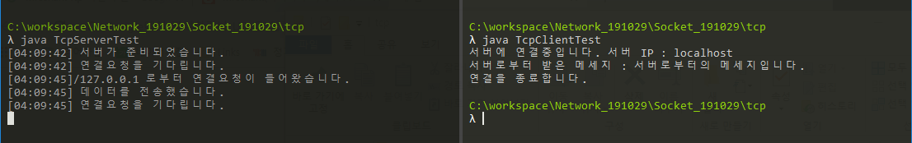
02
블록체인과 네트워크 실습
Socket 프로그램 테스트(TCP)
TCP는 쌍방향통신으로 1:1 통신에 유리

Slide 22
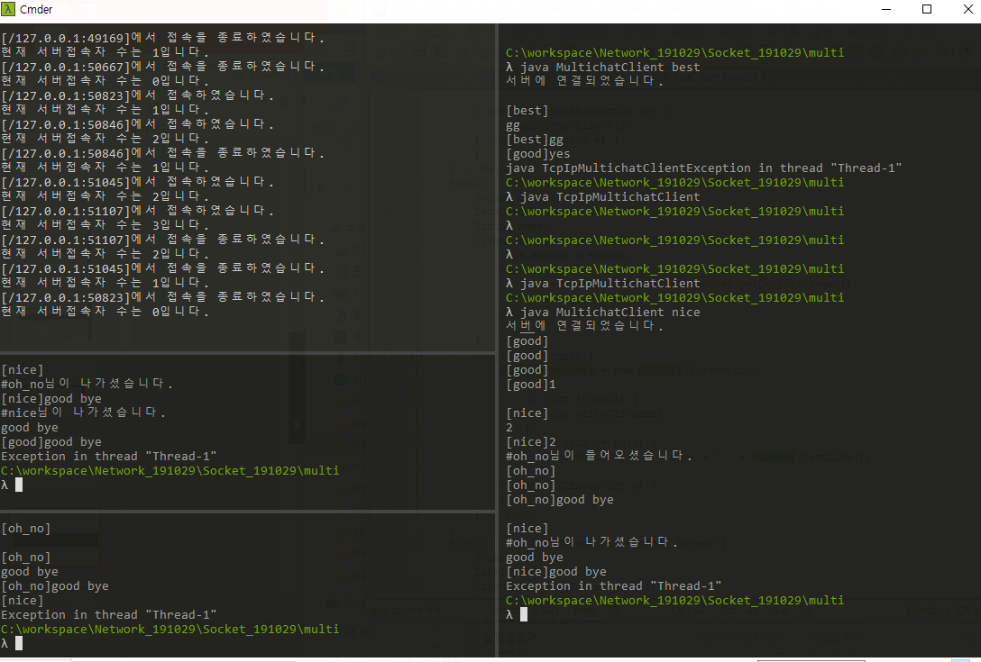
02
블록체인과 네트워크 실습
Multi Socket Test(UDP)
단방향통신
1 : All (UDP방식)
카카오톡 대화 와 유사

Slide 23
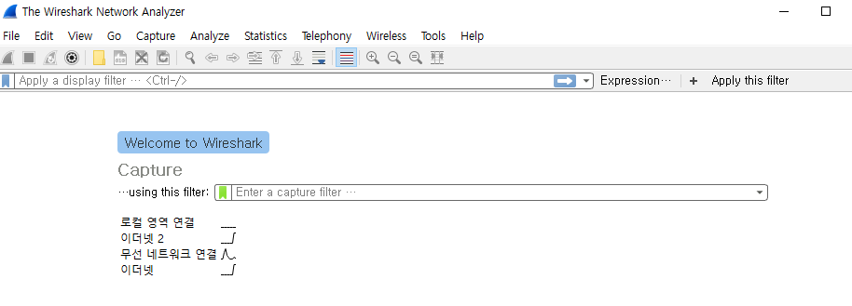
App
(프론트)
Server
(백엔드)
02
WireShark 개발환경
네트워크 분석 툴
특정 패킷확인 및 각종 웹상에서 발생하는 것을 해당 툴을 통해 확인
DB

Slide 24
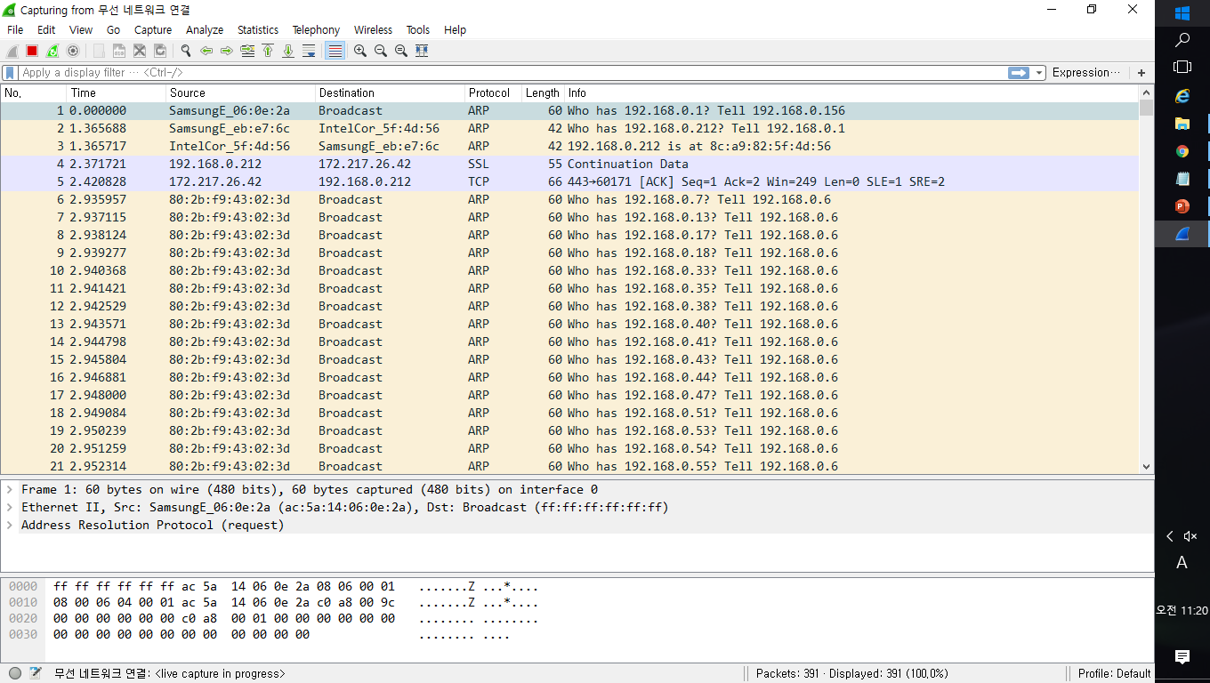
02
블록체인과 네트워크 실습
WireShark Capture
MAC (고유 addr)
트래픽 볼려면 패킷단위로 분석할 것
GeoIP DB: ip address에 대한 국가정보확인
Internet Protocol Verson 4 > Source GeoIP (국가정보 database)
192(0~255).168.xxx.xxx : 사설망, 내부망

Slide 25
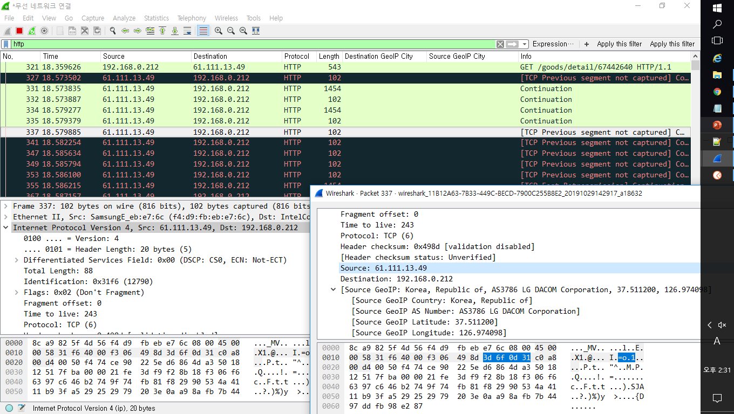
나라별 IP주소 구분(나라-도시까지 구분)
TCP
UDP
IP 프로토콜(Internet Protocol Version 4)
02
블록체인과 네트워크 실습
WireShark – HTTP Protocol

Slide 26
02
블록체인과 네트워크 실습
WireShark Capture Tip
MAC (고유 addr)
트래픽 볼려면 패킷단위로 분석할 것
GeoIP DB: ip address에 대한 국가정보확인
Internet Protocol Verson 4 > Source GeoIP (국가정보 database)

Slide 27
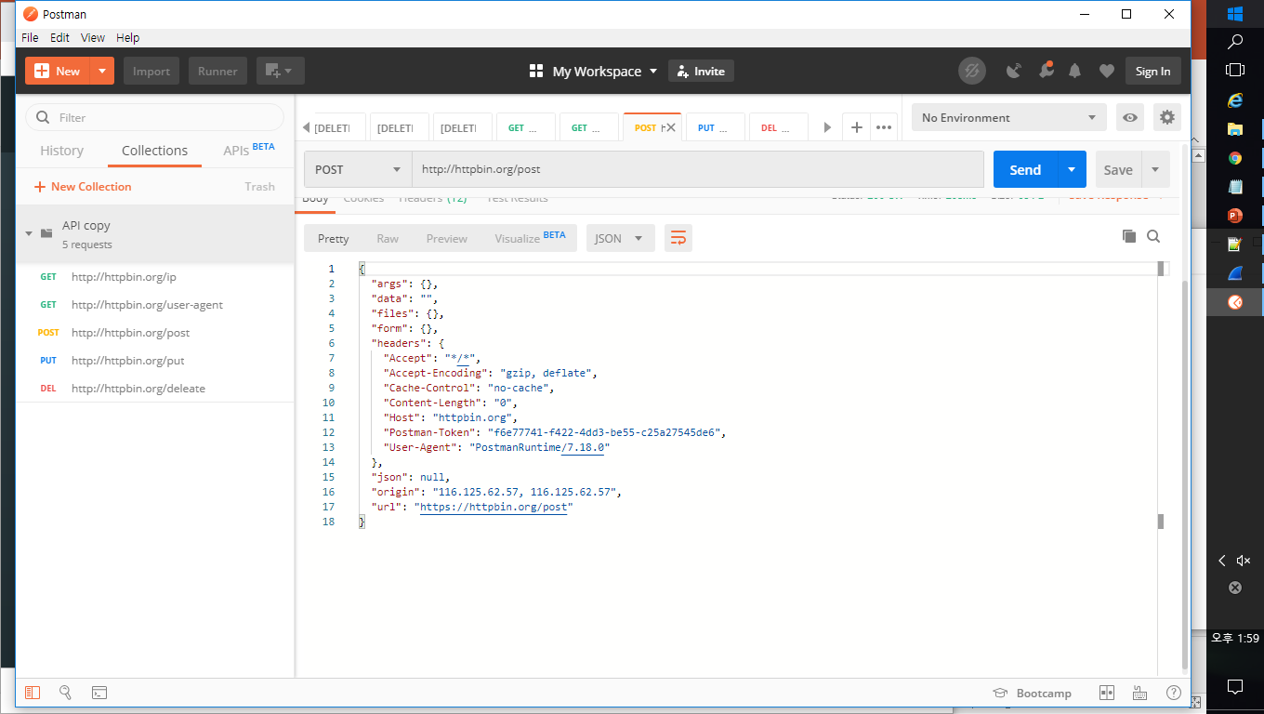
App
(프론트)
Server
(백엔드)
02
개발환경
Postman (TestApp)
Postman : 백엔드 먼저 개발시작 시 프론트(Client) 대신하여 서버로 접근할 수 있는 TestApp, 간단한 시나리오별 테스트 가능
App개발전에 프론트단에서 시나리오별(GET, POST) 서버응답 체크 시 필요
DB

Slide 28
REFERENCE
블록체인 거버넌스
https://brunch.co.kr/@curg/2
블록체인 거버넌스의 문제점은 무엇일까?
https://medium.com/@ckparkcolor/%EA%B1%B0%EB%B2%84%EB%84%8C%EC%8A%A4-%EC%8B%9C%EB%A6%AC%EC%A6%88%E2%91%A1-%EB%B8%94%EB%A1%9D%EC%B2%B4%EC%9D%B8-%EA%B1%B0%EB%B2%84%EB%84%8C%EC%8A%A4%EC%9D%98-%EB%AC%B8%EC%A0%9C%EC%A0%90%EC%9D%80-%EB%AC%B4%EC%97%87%EC%9D%BC%EA%B9%8C-de2eea270a5f
4차산업혁명시대 블록체인 거버넌스 시스템으로의 전환과 시민사회의 역할에 관한 서설적 연구
http://www.ngo21.net/ngo21admin/adaction/down/03%ED%97%88%ED%83%9C%EC%9A%B1.pdf
https://besetotube.com/2018/02/23/4%EC%B0%A8%EC%82%B0%EC%97%85%ED%98%81%EB%AA%85%EC%8B%9C%EB%8C%80-%EB%B8%94%EB%A1%9D%EC%B2%B4%EC%9D%B8-%EA%B1%B0%EB%B2%84%EB%84%8C%EC%8A%A4-%EC%8B%9C%EC%8A%A4%ED%85%9C%EC%9C%BC%EB%A1%9C%EC%9D%98/
ALICE FINANCE 한국, 신뢰가 필요없는 암호화폐 금융 프로토콜, 앨리스
DApp의 거버넌스, 어디까지 탈중앙화해야 할까?(Alice는 편리한 금융 서비스를 제공하는 탈중앙화된 금융 앱)
https://medium.com/alice-finance-korean/how-much-should-we-decentralize-a-dapps-governance-5158f3fd8309
https://medium.com/alice-finance-korean/alice-roadmap-2019-2020-696d052167e0

Slide 29
2019 ETRI BLOCK CHAIN
감사합니다
CONTACT
http://open.kakao.com/o/gou1OrGb
ETRI Block Chain 1조 ⓒ 2019 All Rights Reserved

